Slide 1
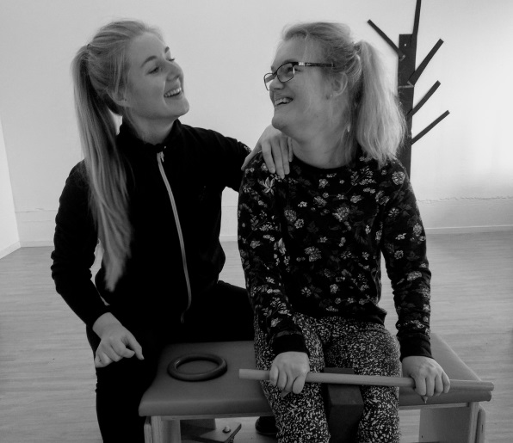
PTØ
Et eksempel på et intensivt treningstilbud for barn og unge med cerebral parese
Kari Hapnes, Fagsjef PTØ
Januar 2018
www.ptø.no

Slide 2
Hva er PTØ?
PTØ er et pedagogisk trenings- og øvingssenter for barn og unge med cerebral parese og andre nevrologiske lidelser.
Vi er en brukerorganisasjon som ble startet av foreldre som søkte etter noe mer til sine barn. Et mer intensivt tilbud.
PTØ leverer et spisset, intensivt habiliteringstilbud. Vi har avtale med helseforetakene som kjøper tjenester av oss. Tilbudet er kostnadsfritt for brukere og er et supplement til det kommunale tilbudet brukeren får.
Hovedsenter på Gardermoen, avdelinger i Stavanger og Trondheim.

Slide 3
Hvor intensivt trener våre brukere?
Gruppetilbud med intensive kurs av 1-3 ukers varighet, 3-5 timer pr dag
Regelmessig oppfølging i gruppe og/eller individuelt
Våre brukere trener mellom 100-250 timer i året. Oppsettet er variabelt basert på behov, geografi, hverdagsliv og familiesituasjon
Noen brukere trener 3-4 ganger i året, med opptil to kurs av 2-3 ukers varighet per halvår. Andre kombinerer 1-2 intensive kurs pr år, med regelmessig oppfølging ukentlig.
Vår erfaring er at intensitet ofte er avgjørende for at erfaringer skal feste seg og læring skal finne sted.

Slide 4
Hvordan jobber vi?
På PTØ er motorikk og bevegelse utgangspunktet for treningen. Vi er opptatt av hvordan barna bearbeider kunnskap og erfaringer. Vi arbeider systematisk med å utvikle iboende ressurser hos barnet.
Barnet i sentrum- ikke diagnosen
Trening foregår primært på senteret. Opplæring og kompetanseoverføring til foreldre og andre rundt brukeren står sentralt.
Enkelte ønsker konkrete tips til trening hjemme mellom kurs, men vi fokuserer mest på overføring til hverdagslige aktiviteter
Opptatt av samhandling

Slide 5
Alt henger sammen med alt
Motorikk som utgangspunkt for læring
Arbeider med motoriske, sosiale, emosjonelle, kognitive og språklige ferdigheter samtidig
Relasjoner og samspill
Mye læring skjer i og på grunn av dynamikken i gruppen. Gruppen blir i seg selv et hjelpemiddel i treningen som fremmer motivasjon, gir en arena for sosial og emosjonell læring.
Sentrene er en viktig møteplass for erfaringsutvekslinger mellom brukere og mellom foreldre.

Slide 6
Sammenhengen mellom språk, tanker, tale og bevegelse
Tale brukes som en regulerende funksjon for bevegelse
Veldig bevisst bruk av rytme. Skader i SNS påvirker den indre rytmen
Rytme i bevegelser er viktig da den gir retningslinjer for rekkefølge på bevegelser og påvirker smidighet

Slide 7
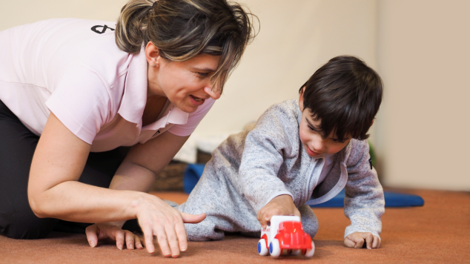
Barn 0-3
For barn i alder 0-3 år
Hovedfokus på å gi foreldre og andre nærpersoner trygghet i sin rolle
Trening gjennom lek (motorikk, sosialt, tale og spiseproblematikk)
Notes:
Vi jobber med brukere med langvarig habiliteringbehov

Slide 8
Barn 3-6
Barn i alder 2 ½ -6 år
Lek et viktig og nødvendig verktøy – trenger førstehands erfaringer (trenger motorikk for å kunne utforske, oppdage, leke og dermed utvikle)
Vi ser at hos eldre barn og ungdom, blir det sosiale mer og mer viktig, og dette må vi ha i mente når barna er unge. Sosiale regler og sosialt samspill.

Slide 9
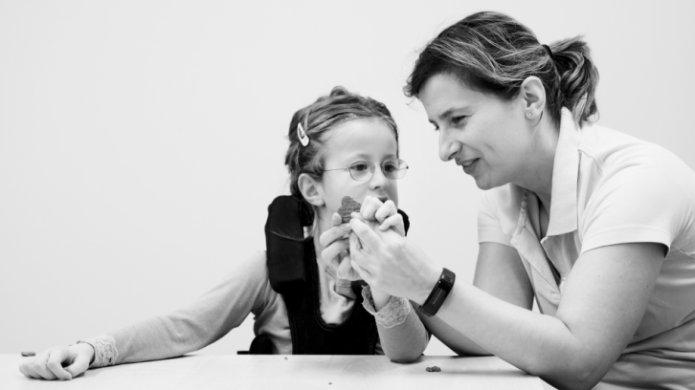
Skolebarn
Jobber tett med barna og nærpersoner. Målet er å få inn gode vaner i hverdagen heller enn ekstra trening. Dette fordi vi vet at denne gruppen er i en alder hvor mange går gjennom en ’lei av trening’ periode.
Jobber med intensjon, motivasjon og brukermedvirkning

Slide 10
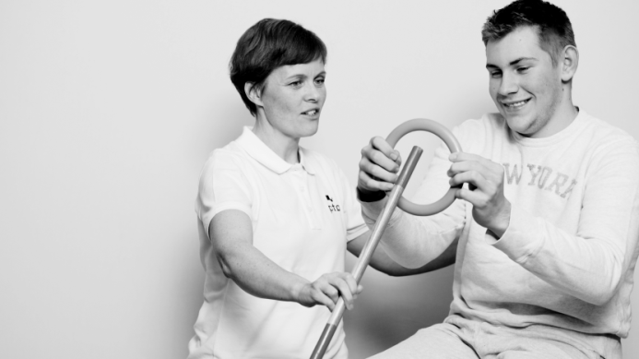
Ungdom
Opplever at ungdom har mer indre motivasjon
Økt kunnskap om egen situasjon gir økt kontroll
Sosialt forum
Legger vekt på egne målsetninger
Forebygge senskader

Slide 11
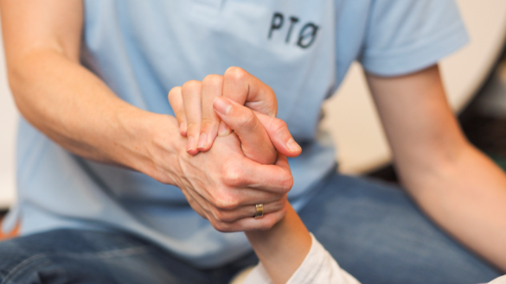
Voksne
Jobber med beholde ferdigheter, forebygge senskader.
Spesifikke mål tilknyttet utstyr, jobb eller bolig.

Slide 12
Hvordan evaluerer vi effekt?
På PTØ bruker vi Goal Attainment Scaling som måleverktøy. Dette fordi det er fleksibelt og egner seg til å måle utvikling utover motorikk
Not everything that can be counted counts, and not everything that counts can be counted. (Albert Einstein)
Notes:
Noe med ringvirkninger

Slide 13
Fagpersoner på PTØ
Habiliteringspedagoger
3-4 års høyere utdanning i Ungarn eller England
Ergoterapeut
Fysioterapeut
Referansegruppe bestående av ortoped, sykepleier og logoped

Slide 14
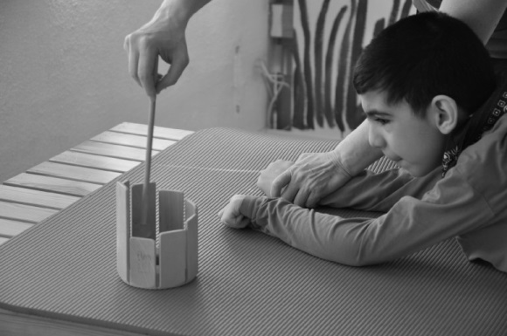
Kontakt
PTØ Norge
Ragnar Strømsvei 4-8
2067 Jessheim
Tlf: 976 93 966
post@ptonorge.no
www.ptø.no

